Slide 1
Організація наукових досліджень. Структура наукового дослідження
Arbeit gibt Brot, Faulheit bringt Not.

Slide 2
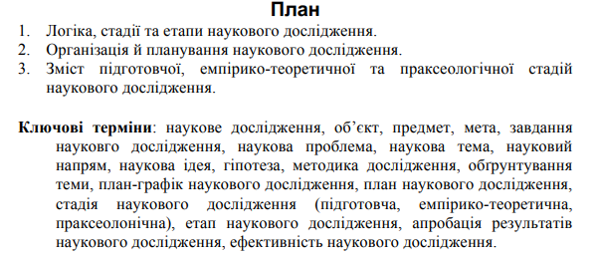

Slide 3
І. Підготовча стадія. Підготовча стадія наукового дослідження,
як уже було зазначено, включає такі послідовні етапи: телеологічний (проблемно-цільовий); інформаційно-пошуковий, гіпотезотворчий, методологічний, програмноорганізаційний. Розглянемо їх зміст. 1. Телеологічний (проблемно-цільовий) етап. Назва етапу походить від грецьких слів teleos — результат, завершення, мета та logos — слово, вчення. На цьому етапі дослідження відбувається усвідомлення наукової проблеми та формулювання теми дослідження, визначення його об’єкта, предмета, мети і завдань.
Для формулювання теми дослідження спершу слід усвідомити наукову проблему. Суть питання в тому, що дослідження повинно розв’язати певну наукову та практичну проблему, адже в іншому випадку воно не потрібне суспільству і науці. Наукова проблема — це сукупність відносно нових теоретичних і практичних питань, які суперечать існуючим знанням і потребують свого вирішення за допомогою наукових досліджень. Для виявлення «білих плям» в науці потрібні чималі зусилля та досвід. Усвідомлена наукова проблема — це знання про незнання.

Slide 4
Наукова тема — це частина наукової проблеми, яка в свою чергу може охоплювати одне або кілька дослідницьких питань. Питання теми висвітлюються в плані наукового дослідження, про що йшлося в попередньому підрозділі. Є очевидним, що у назві теми повинна бути окреслена наукова проблема та змістовні межі даного дослідження. Наприклад, проблема утвердження демократії в Україні може спонукати науковців до формулювання таких тем: «Залежність стану демократії від розвитку громадянського суспільства», або «Середній клас як опора демократичного режиму в умовах суспільних трансформацій».

Slide 5
Об’єкт дослідження — це той процес або явище, що породжує проблемну ситуацію і потребує вивчення. Він існує незалежно від свідомості дослідника (є об’єктивно існуючим) та є джерелом інформації, яка необхідна для наукової праці. На нього спрямовує свої пізнавальні зусилля суб’єкт дослідження (окрема особа чи колектив науковців).
Предмет дослідження — це ті елементи, зв’язки, відношення, що перебувають у межах об’єкта дослідження і мають бути осмисленими.
Об’єкт та предмет дослідження співвідносяться як загальне і часткове.

Slide 6
Мета дослідження — усвідомлений образ очікуваного результату, на осягнення якого спрямована діяльність науковця.
Завдання дослідження можуть включати такі елементи:
§ з’ясування теоретичних основ дослідження;
§ обгрунтування методів дослідження;
§ дослідження проблем функціонування об’єкта;
§ розробка рекомендацій щодо використання наукових висновків;
§ емпірична перевірка запропонованих заходів

Slide 7
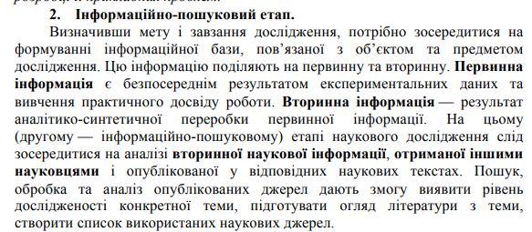

Slide 8
Виявити і опрацювати вторинну наукову інформацію допоможуть:
§ систематичні каталоги бібліотек, в яких назви творів розташовані за галузями знань;
§ абеткові каталоги, в яких картотека праць розташована в алфавітному порядку прізвищ авторів, а у випадку колективних праць — назв публікацій;
§ предметні каталоги, що містять назви творів із конкретних проблем і питань;
§ бібліографічні та довідкові видання (реферативні журнали, покажчики з окремих тем і розділів);
§ виноски і посилання в монографіях, підручниках, енциклопедіях, словниках тощо;
§ покажчики статей, опублікованих протягом року у фахових та інших періодичних виданнях;
§ Інтернет-ресурси, матеріали Вікіпедії тощо

Slide 9
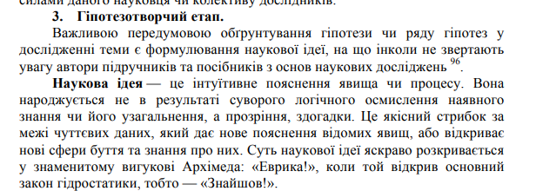

Slide 10
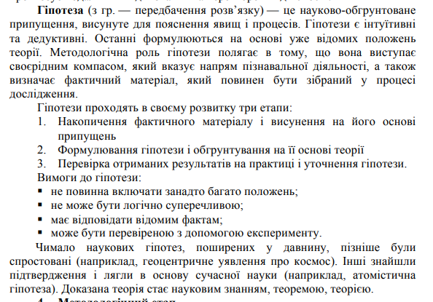

Slide 11
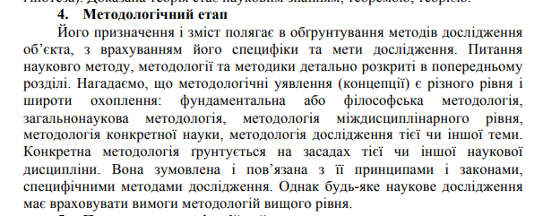

Slide 12
5. Програмно-організаційний етап.
Зміст цього дослідницького етапу розкритий у другому підрозділі теми. Він передбачає перш за все розробку робочого плану наукового дослідження (попереднє формування переліку питань дослідження, чи, іншими словами, назв розділів та підрозділів наукового звіту у вигляді монографії, дисертації, магістерської роботи тощо).
Далі складається план-графік виконання дослідження із зазначенням конкретних контрольних строків та виконавців наукової роботи. Ще однією формою організації і контролю здійснення дослідження є підготовка обґрунтування теми, яке включає такі розділи: актуальність; зв’язок з планами НДР; мета; завдання; методи; об’єкт і предмет дослідження; очікувані результати.

Slide 13
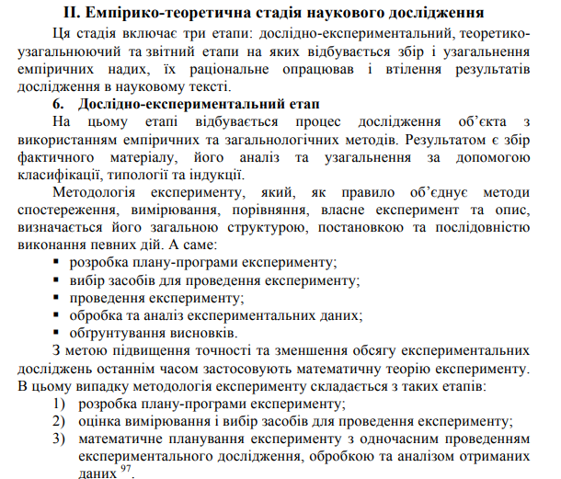

Slide 14
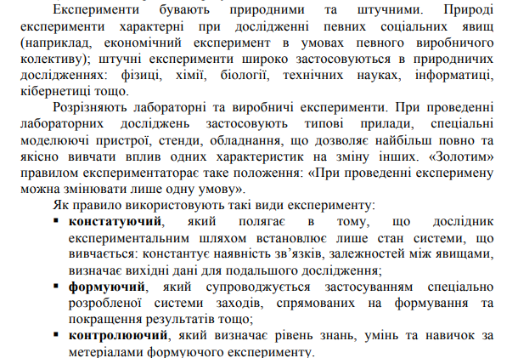

Slide 15
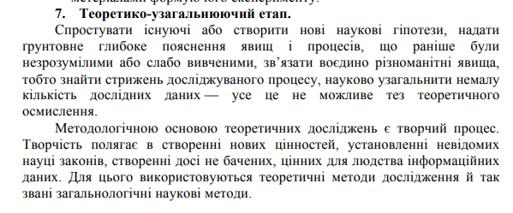

Slide 16
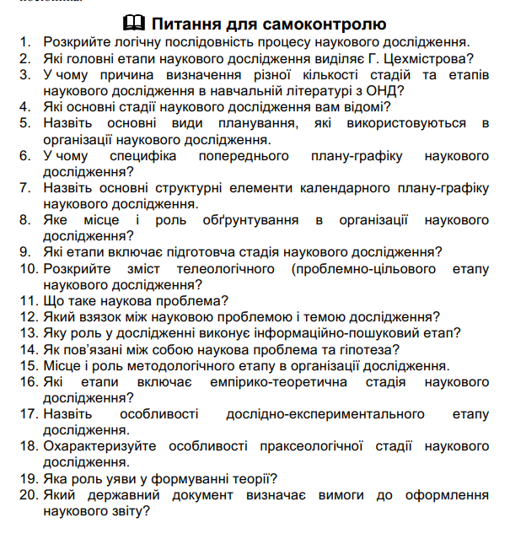

Slide 17
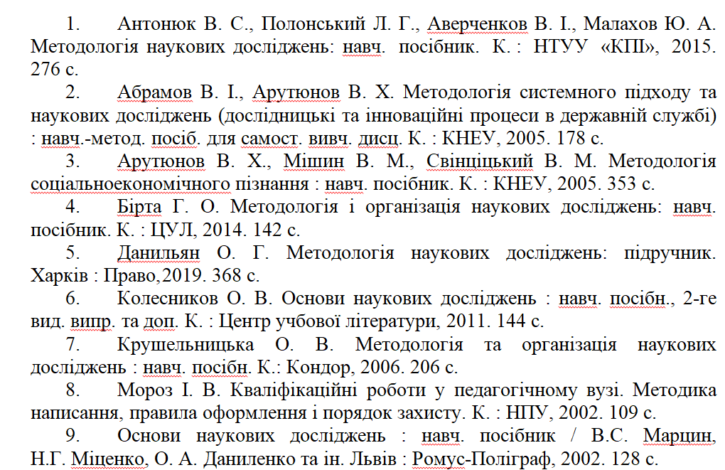
Список літератури:

Slide 18
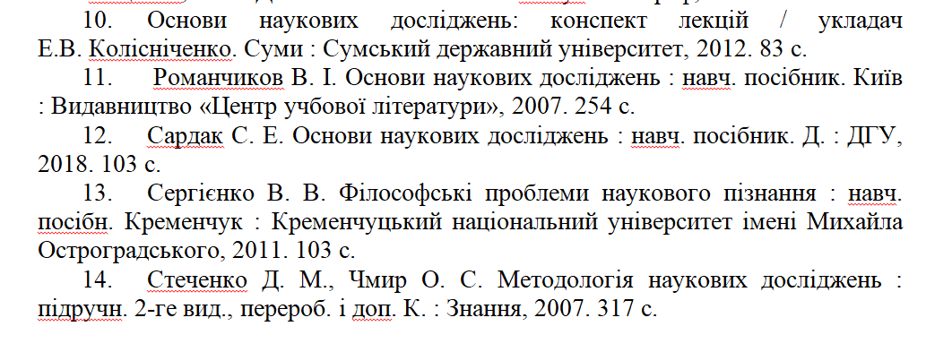
Список літератури:

Slide 19
Дякую за увагу !!!

